Slide 1
소방헬기 통합지휘 시스템 GPS 주소 활용 방안
문 서 명
개정번호 | 1.0
개정일자 | 21/04/23

Slide 2
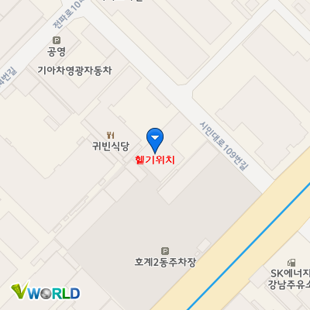
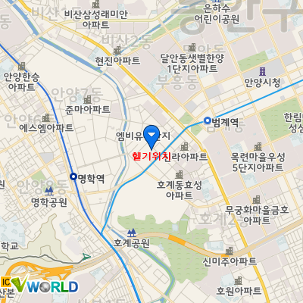
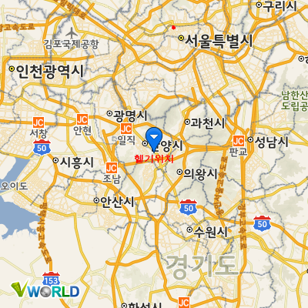
공공지도 API (VWORLD 오픈API) 기능 요약
https://www.vworld.kr/dev/v4dv_geocoderguide_s002.do ID : signal6236, P.W : sicis3662!
Geocoder API 2.0 레퍼런스 API를 이용 GPS 좌표를 주소로 변환 기능 특징
- 특정 GPS 좌표에 대응되는 지번주소, 도로명주소 참조 가능
- 도로명주소 없는 경우 지번주소만 참조 가능(예: 산악 지형)
- 좌표 위치가 해상인 경우 주소 없음
Static Map API 2.0 레퍼런스 API를 이용 중심좌표 기준 지도 이미지 획득 기능 특징
- 지도위에 마커, 경로 표시 가능
- 7 ~ 18 범위 zoom 확대/축소 지원
zoom 18
zoom 14
zoom 10

Slide 3
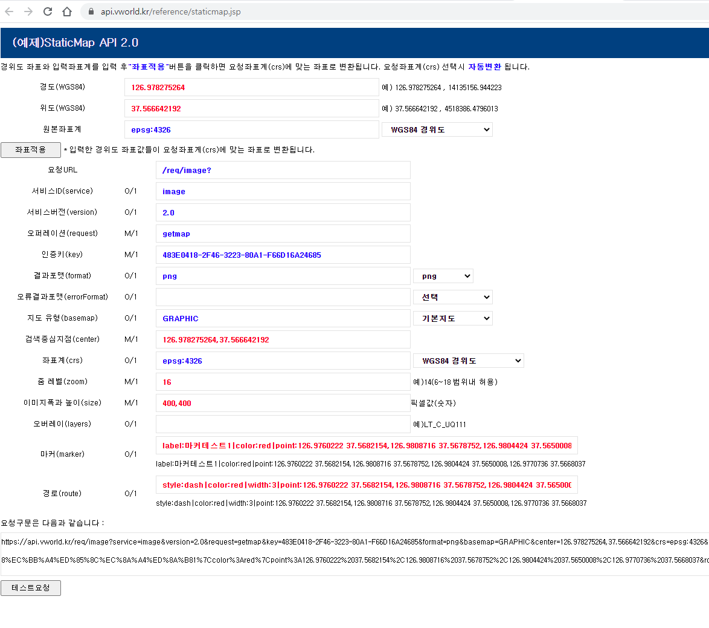
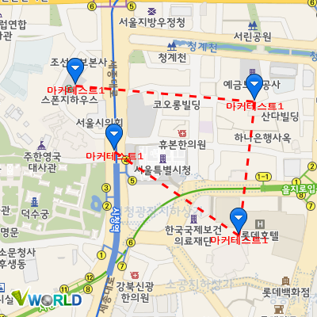
Static Map API 2.0 레퍼런스 API 시험 방법
https://api.vworld.kr/reference/staticmap.jsp 페이지를 통해 시험 가능

Slide 4
Geocoder API 2.0 레퍼런스 API를 이용 GPS 좌표를 주소로 변환 예시
사용 예시
$ curl -vv "http://api.vworld.kr/req/address?service=address&request=getAddress&version=2.0&crs=epsg:4326&point=126.978275264,37.566642192&format=json&type=both&zipcode=true&simple=false&key=D16B536B-7B42-3477-AD30-32CF5C5F99DD" > GET /req/address?service=address&request=getAddress&version=2.0&crs=epsg:4326&point=126.978275264,37.566642192&format=json&type=both&zipcode=true&simple=false&key=D16B536B-7B42-3477-AD30-32CF5C5F99DD HTTP/1.1 > Host: api.vworld.kr > User-Agent: curl/7.58.0 > Accept: */* > < HTTP/1.1 200 OK < Date: Fri, 23 Apr 2021 12:12:40 GMT < Server: Apache < Set-Cookie: SCOUTER=x7he2arlipp93l; Expires=Wed, 11-May-2089 15:29:06 GMT < Set-Cookie: JSESSIONID=DC1F803492F87CE97780C6AA296ED6F5.api2_svr_11; Version=1; Path="/"; HttpOnly < Content-Length: 1013 < P3P: CP='CAO PSA CONi OTR OUR DEM ONL' < Content-Type: application/json;charset=UTF-8 < {"response" : {"service" : {"name" : "address", "version" : "2.0", "operation" : "getAddress", "time" : "15(ms)"}, "status" : "OK", "input" : {"point" : {"x" : "126.978275264", "y" : "37.566642192"}, "crs" : "epsg:4326", "type" : "both"}, "result" : [{"zipcode" : "04524", "type" : "parcel", "text" : "서울특별시 중구 태평로1가 31", "structure" : {"level0" : "대한민국", "level1" : "서울특별시", "level2" : "중구", "level3" : "", "level4L" : "태평로1가", "level4LC" : "1114010300", "level4A" : "명동", "level4AC" : "1114055000", "level5" : "31", "detail" : ""}}, {"zipcode" : "04524", "type" : "road", "text" : "서울특별시 중구 태평로1가 세종대로 110 서울특별시 청사 신관", "structure" : {"level0" : "대한민국", "level1" : "서울특별시", "level2" : "중구", "level3" : "태평로1가", "level4L" : "세종대로", "level4LC" : "2005001", "level4A" : "명동", "level4AC" : "1114055000", "level5" : "110", "detail" : "서울특별시 청사 신관"}}]}}
API 문서:
https://www.vworld.kr/dev/v4dv_geocoderguide2_s002.do

Slide 5
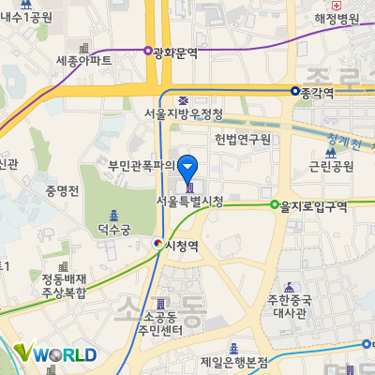
Static Map API 2.0 레퍼런스 API 예시
사용 예시
$ curl -vv 'http://api.vworld.kr/req/image?service=image&request=getmap&key=D16B536B-7B42-3477-AD30-32CF5C5F99DD&center=126.978275264,37.566642192&zoom=15&size=400,400&crs=epsg:4326&marker=label:|color:red|point:126.978275264%2037.566642192' -o map.png
map.png
Space 문자
API 문서:
https://www.vworld.kr/dev/v4dv_static2_s001.do

Slide 6
지도서버 연계 GPS 데이터 획득
행망내 지도 서버를 통해 GPS 데이터 획득
http://125.60.28.89:10082/fhic/rest/getLatestCoords
응답 - json 배열형식으로 모든 헬기에 대한 최신 좌표 전송, 호기번호, 경도, 위도, 상태코드, 전송일
상태코드 정의 000 : 비행 전 001 : 비행 시작 보고 이후 002 : 비행 종료 보고 이후 [ { "fcno": "1234", "longitude": "126.127335", "latitude": "33.147167", "state_code":"001", "send_date": "20210324115546" }, { "fcno": "1234", "longitude": "126.127335", "latitude": "33.147167", "state_code":"001", "send_date": "20210324115546" } ]
fcno: 호기 번호로 헬기 구분

